Slide 1


2024年上海
真题解析
主讲老师：桑桑老师

Slide 2
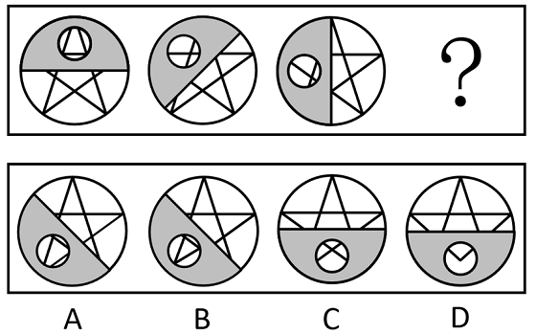
题67
下列选项中，符合所给图形的变化规律的是 。
Notes:
1.答案：A
解析：元素组成相同，优先考虑位置规律。观察发现，题干图形均由上下叠加的两层组成，下层是一个圆内切一个五角星，上层是一个灰色半圆挖掉一个空心小圆，下层图形不发生变化，上层的图形依次逆时针旋转45°，？处图形上层的挖掉小圆的灰色半圆应在左下角位置，排除C、D两项，对比A、B两项，观察发现，由于下层的五角星内切于大圆，故透过上层被挖掉的小圆不可能看到五角星的整个角，排除B项，只有A项符合规律。
故正确答案为A。

Slide 3
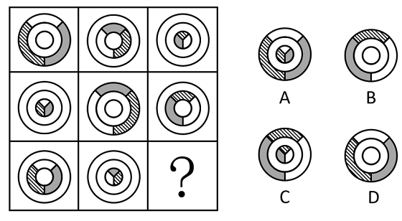
题68
下列选项中，符合所给图形的变化规律的是 。
Notes:
2.答案：B
解析：九宫格图形优先看横行，元素组成相似，优先考虑样式规律。观察发现，题干每幅图形都可分为内圈、中圈、外圈，每幅图形都满足一个圈是白色、灰色和阴影构成的混合色，另外两个圈是纯白色，且第一行的三个图形中，混合色分别出现在了外圈、中圈和内圈，第二行图形混合色也是分别在内圈、外圈和中圈各出现一次，第三行图形应用此规律，？处的混合色应仅出现在外圈，排除A、C两项；再次观察发现，题干前两行图形均满足混合色中的白色、灰色和阴影三个颜色从图一至图三依次逆时针旋转一格，第三行应用此规律，只有B项满足。
故正确答案为B。

Slide 4
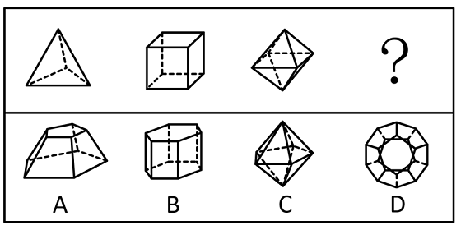
题69
下列选项中，符合所给图形的变化规律的是 。
Notes:
3.答案：C
解析：元素组成不同，且无明显属性规律，优先考虑数量规律。观察发现，题干图形存在明显的封闭区域，且所给图形均为立体图形，故考虑立体图形外表面的数量。题干立体图形外表面的数量依次为4、6、8、？，故问号处应为外表面的数量为10的立体图形，只有C项符合。
故正确答案为C。

Slide 5
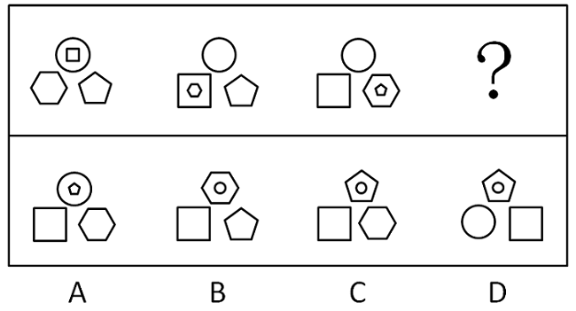
题70
下列选项中，符合所给图形的变化规律的是 。
Notes:
4.答案：C
解析：元素组成基本相同，优先考虑位置规律。观察发现，图1和图2相比只有左下角不同，图1左下角的六边形到了图2变到了相同位置图形的内部；图2和图3相比，图2右下角的五边形到了图3变成了相同位置图形的内部，故前一幅图形与后一幅图形相比，某个图形要变到下一个相同位置图形的内部，排除A项。继续观察发现，图1和图2相比，只有左下角图形的外框发生变化，图2和图3相比，只有右下角图形的外框发生了变化，？处与前一幅图形相比只有一个位置图形的外框发生了变化，只有C项符合。
故正确答案为C。

Slide 6
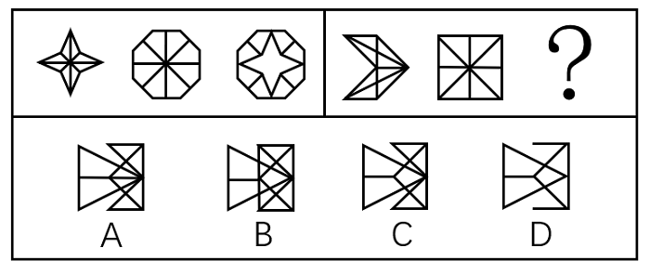
题71
下列选项中，符合所给图形的变化规律的是 。
Notes:
5.答案：C
解析：图形组成相似，优先考虑样式规律。观察第一组图形发现，图三由图一和图二求异后得到。将规律代入第二组图形中，将图一和图二求异后，得到的图形对应C项。
故正确答案为C。

Slide 7
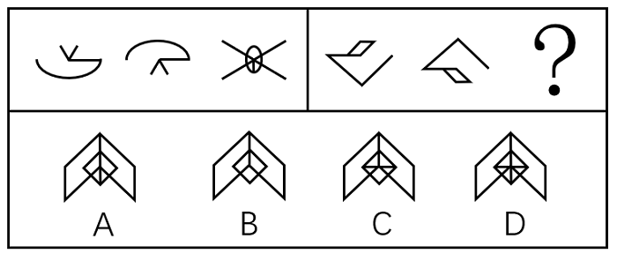
题72
下列选项中，符合所给图形的变化规律的是 。
Notes:
6.答案：B
解析：元素组成相似，优先考虑加减同异。观察发现，第一组图形中，图1与图2线条相加，再顺时针旋转90°，如下图所示：
然后外框线条及第一幅图、第二幅图的重合线条缩短，其余线条延长，即得第三幅图。第二组图形遵循此规律，即图1与图2线条相加，再顺时针旋转90°，如下图所示：
然后外框线条及第一幅图、第二幅图的重合线条缩短，其余线条延长，即得第三幅图。只有B项符合。
故正确答案为B。

Slide 8
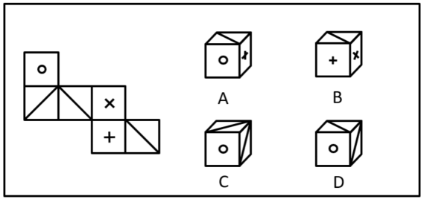
题73
下列选项中，可以由左图给定的平面图折叠而成的是 。
Notes:
7.答案：B
解析：将原展开图标上序号如下图，逐一进行分析。
A项：选项必然由面a、面e构成，其中面a和面e为相对面，不能同时出现，选项与题干展开图不一致，排除；
B项：选项由面c、面d和面e构成，选项与题干展开图一致，当选；
C项：选项由面a、面b和面c或面a、面b和面f构成，根据选项可知3个面内没有任何线条经过公共点，若由面a、面b和面c构成，在题干展开图中面b和面c内的两条斜线相交于公共点（如下图标记点1），选项与题干展开图不一致，若由面a、面b和面f构成，在题干展开图中面f中的斜线经过公共点（如下图标记点2），选项与题干展开图不一致，排除；
D项：选项由面a、面b和面c或面a、面b和面f构成，但由于面b和面c中的线相交于面a、面b和面c的公共点，而选项中只有一个面中的斜线交于这3个面的公共点，选项与题干展开图不一致，所以该项只能由面a、面b和面f构成，以面a、面b和面f三个面的公共点作为起始点，在面a上沿顺时针方向画边，选项中边1所对应的两个端点分别和面b和面f中的斜线相交，而题干展开图中边1只有一个端点与面f中的斜线相交，另一个端点不与面b中的斜线相交，选项与题干展开图不一致，排除。
故正确答案为B。

Slide 9
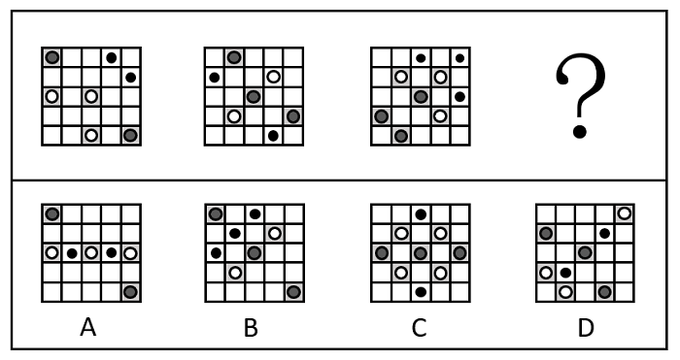
题74
下列选项中，符合所给图形的规律的是 。
Notes:
8.答案：D
解析：元素组成不同，优先考虑属性规律。题干图形整体比较规整，优先考虑对称性。观察发现，题干图形均为轴对称图形且只存在一条对称轴，排除A、C两项。继续观察发现，题干图形对称轴的方向均为左下-右上，只有D项符合。
故正确答案为D。

Slide 10
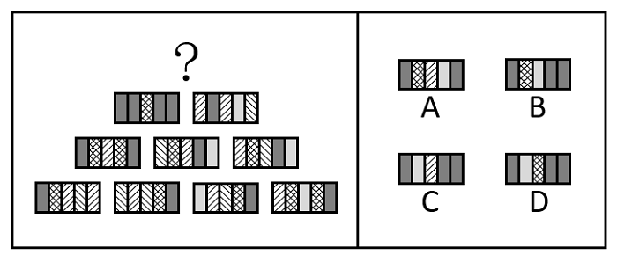
题75
下列选项中，符合所给图形的变化规律的是 。
Notes:
9.答案：D
解析：元素组成相似，且图形的轮廓和分割区域相同，优先考虑样式规律中的黑白运算。本题为金字塔类题目，要从下到上找规律，即下层相邻的两幅图之间进行运算得到上面的一幅图，则问号处图形应由第二行的两幅图运算得到（详见下图）。
每幅图都由横向的5个区域构成，每个区域内的图案存在5种可能性：、、、和。将第二行两幅图的对应区域进行运算可知，问号处图形从左至右每个区域分别对应+、+、+、+、+的运算结果，在下面三行的运算中找到以上运算对应的结果即可。观察下面三行的图形，根据第三行后两幅图中右侧第二个区域的运算可知：+=，则问号处左侧第二个区域应为，排除A、B两项；根据第四行前两幅图中左侧第二个区域的运算可知：+=，则问号处中间区域应为，排除C项。
故正确答案为D。
注：本题不严谨，因为问号处左侧第一个区域+的运算结果在下面三行中无法验证，但四个选项中左侧第一个区域内的图案均相同，且根据其他区域的运算结果可以排除明显错误的A、B、C三项，因此，根据对比择优的原则，小粉笔建议选择D项。

Slide 11
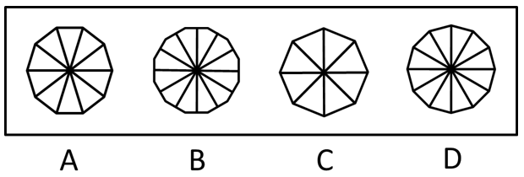
题76
下列选项中，与其他三项不同的是 。
Notes:
10.答案：B
解析：图形元素组成不同，且无明显属性规律，考虑数量规律。观察发现，题干图形均为封闭区域被分割，优先考虑数面。观察发现，总体面数量没有规律，且其他数量均无规律。再分析各个面的特征，发现A、C、D三项的图形中面的形状均为三角形，只有B项中面的形状为四边形。
本题为选非题，故正确答案为B。

Slide 12
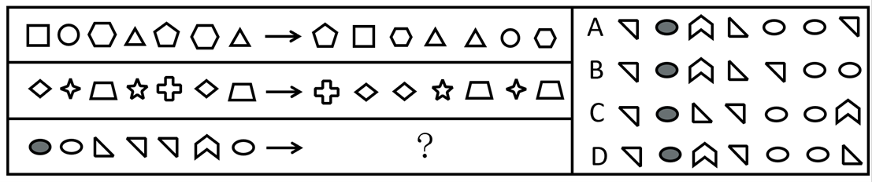
题77
下列选项中，符合所给图形的变化规律的是 。
Notes:
11.答案：D
解析：元素组成相同，优先考虑位置规律。将每行中左侧小元素由左到右标号（如下图所示），可知小元素在每行的右侧进行位置变动。第一行中，左侧标号为1、2、3、4、5、6、7的元素，变为右侧5、1、3/6、4/7、4/7、2、3/6。其中不确定的元素由第二行观察可知，左侧位置变动到右侧后应为5、1、6、4、7、2、3，故第三行也符合该规律，只有D项符合。
故正确答案为D。

Slide 13
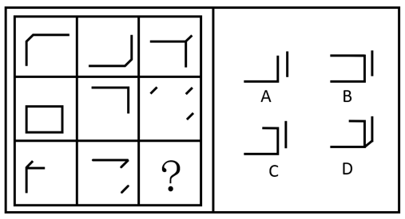
题78
下列选项中，符合所给图形的变化规律的是 。
Notes:
12.答案：C
解析：九宫格优先横行看，第一行中图1、图2和图3的线条可以组成一个完整的六面体；第二行规律验证成立；因此第三行中图1、图2和图3的线条可以组成一个完整的六面体（如下图所示），只有C项符合。
故正确答案为C。

Slide 14
题79
约2.3万至2.1万年前，一位年轻人在一处远古湖泊旁潮湿的沙滩上走过，这里如今是美国新墨西哥州白沙国家公园，多年前那位年轻人留下的足迹已变成了化石。大约在这些足迹形成的同一时期，人类从亚洲走到美洲的路线被巨大的冰盖所阻挡。关于人类何时首次踏足美洲，科学家一直争论不休。许多专家认为，人类直到1.3万年前才首次出现在美洲。而此次在白沙国家公园发现的足迹有力地证明，人类早在2.1万年前便已开始在北美生活了。
下列 项最可能是以上论述的前提假设。
A.美洲最初没有人类。
B.美洲最早的人类是从别处迁移过去的，早期陆地旅行是可行的。
C.一位年轻人的足迹化石就足以证明人类其时已踏足美洲。
D.在从亚洲走到美洲的路线被巨大的冰盖所阻挡之前，人类就已经到达美洲。
Notes:
13.答案：C
解析：论点：人类早在2.1万年前便已开始在北美生活了。
论据：约2.3万至2.1万年前，一位年轻人在一处远古湖泊旁潮湿的沙滩上走过，这里如今是美国新墨西哥州白沙国家公园，多年前那位年轻人留下的足迹已变成了化石。
本题论据讨论的是“在美洲发现2.1万年前的人类足迹”，论点讨论的是“人类在2.1万年前已开始在美洲生活”，论据和论点话题不一致，且提问方式为“前提假设”，加强优先考虑搭桥，即在“足迹”和“生活”之间建立联系。
A项：该项讨论的是美洲最初是否有人类，与论点讨论的人类早在2.1万年前便已开始在北美生活了，话题不一致，也不明确“最初”到底是什么时间节点，排除；
B项：该项讨论的是美洲最早的人类是否为从别处迁移过去的，与论点讨论的人类早在2.1万年前便已开始在北美生活了，话题不一致，排除；
C项：该项指出一位年轻人的足迹化石就足以证明人类其时已踏足美洲，说明年轻人已在美洲生活，即在“足迹”和“生活”之间建立联系，为搭桥项，保留；
D项：该项指出在从亚洲走到美洲的路线被巨大的冰盖所阻挡之前，人类就已经到达美洲，说明确实早在2.1万年前，人类已经登上美洲了，补充论据，可以加强，保留。
对比C、D两项，搭桥的力度比补充论据的力度强，C项当选。
故正确答案为C。

Slide 15
题80
甲：交警不能无缘无故拦截私家车。
乙：你看视频了吗？女子高速闯卡，逃逸途中被警察拦截，要接受处理。
甲：我看了视频，附近根本没有高速公路，哪里有高速闯卡？
以下各项如果为真，最能质疑甲的观点的是（ ）项。
A.交警可以对正常行驶的私家车进行例行检查
B.对闯卡逃逸的驾驶人可以处警告或者二百元以下罚款
C.高速闯卡既可能指在高速公路上闯卡，也可能指车速过快闯卡
D.个人拍摄下来的交通违法行为，一旦核实是真实的也可成为重要的处罚证据
Notes:
14.答案：C
解析：论点：交警不能无缘无故拦截私家车。
论据：甲看了视频，附近根本没有高速公路，不会有高速闯卡。
本题论点和论据都在讨论交警能否无缘无故拦截私家车，二者话题一致，削弱优先考虑削弱论点，其次考虑削弱论据。
A项：该项指出交警在执行例行检查任务时可以拦截私家车，举了一个例子说明交警可以在有缘由（例行检查）的情况下拦截私家车，有加强作用，无法削弱，排除；
B项：该项指出对闯卡逃逸的驾驶人的处罚，与题干讨论的交警能否无缘无故拦截私家车无关，无法削弱，排除；
C项：该项指出高速闯卡可以指在高速公路上闯卡，也可以指车速过快闯卡，削弱了甲认为的“没有高速公路就不会有高速闯卡行为”，削弱论据，可以削弱，当选；
D项：该项指出个人拍摄的交通违法行为可以成为处罚证据，与题干讨论的交警能否无缘无故拦截私家车无关，无法削弱，排除。
故正确答案为C。

Slide 16
题81
美国马萨诸塞州的防疫部门最近发表了一份检测报告，在该州境内接受检疫的野生白尾鹿里面，有70%感染上了某种病毒。据研究，该病毒最初是从人传播到鹿身上的，随后发生变异，可在鹿群中间传播。目前防疫部门只对和人类有过接触的白尾鹿进行检疫。防疫部门的专家由此推测，州内的野生白尾鹿中感染了此种病毒的比例将显著地小于70%。
下列各项如果为真，哪项最能够支持上述论点？
A.在马萨诸塞州境内，感染了这种病毒的人只占全部人数的0.2%
B.马萨诸塞州内与人有过接触的野生白尾鹿，只占其总数的20%
C.感染此种病毒的白尾鹿远比健康的白尾鹿表现得更愿意与人类接触
D.在附近的几个州并未出现大量关于白尾鹿感染病毒的报告
Notes:
15.答案：B
解析：论点：防疫部门的专家由此推测，州内的野生白尾鹿中感染了此种病毒的比例将显著地小于70%。
论据：在该州境内接受检疫的野生白尾鹿里面，有70%感染上了某种病毒。据研究，该病毒最初是从人传播到鹿身上的，随后发生变异，可在鹿群中间传播。目前防疫部门只对和人类有过接触的白尾鹿进行检疫。
本题论点讨论的是州内的野生白尾鹿感染该病毒的比例，论据讨论的是和人类有过接触的白尾鹿感染该病毒的比例，论点和论据话题不一致，考虑搭桥，即建立州内野生白尾鹿与和人类有过接触的白尾鹿之间的联系。
A项：该项讨论的是马萨诸塞州境内感染该病毒的人占全部人数的比例，而论点讨论的是野生白尾鹿感染该病毒的比例，主体不一致，无关项，无法加强，排除；
B项：该项讨论的是州内与人接触过的野生白尾鹿只占其总数的20%，根据论据指出，防疫部门只对和人类有过接触的白尾鹿进行检疫，其中有70%感染了该病毒，由此可以得出，州内感染了该病毒的白尾鹿总数最多为：白尾鹿总数×20%×70%，即得出论点州内的野生白尾鹿中感染了此种病毒的比例将显著地小于70%，该项建立了论据与论点之间的联系，搭桥项，可以加强，当选；
C项：该项讨论的是感染该病毒的白尾鹿更愿意与人类接触，而论点讨论的是野生白尾鹿感染该病毒的比例，话题不一致，无关项，无法加强，排除；
D项：该项讨论的是附近几个州没有大量出现白尾鹿感染病毒的报告，而论点讨论的是州内的白尾鹿感染病毒的情况，话题不一致，无关项，无法加强，排除。
故正确答案为B。

Slide 17
题82
只要引进知名教练并投入充足的运营费用，就能够使一个俱乐部的球队在联赛的排名显著提升。只有对现行的买卖球员制度和奖金分配制度进行改革，才能引进到知名教练并获得充足的运营经费。某俱乐部经过几年的建设，其球队在联赛的排名并未得到显著提升。
上述断定如果为真，可以推出下列哪项为真？
A.过去几年，该俱乐部由于招商不利，未能获得充足的运营经费
B.过去几年，该俱乐部更换了多名教练，没有一位是知名教练
C.过去几年，该俱乐部可能没有引进到知名教练，也可能没有获得充足的运营经费
D.过去几年，该俱乐部继续沿用了原来的买卖球员制度和奖金分配制度
Notes:
16.答案：C
解析：①引进知名教练 且 充足运营费用→球队在联赛的排名提升；
②引进知名教练 且 充足运营费用→对现行制度进行改革；
③某球队在联赛的排名提升。
从确定信息进行推理，条件③是对条件①的“否后”，根据“否后必否前”和德摩根定律可得④：¬引进知名教练 或 ¬充足运营费用。
A项：该项是“¬充足运营费用”，是结论④或关系中可能出现的一种情况，无法确定是否运营费用不充足，无法推出，排除；
B项：该项是“¬引进知名教练”，是结论④或关系中可能出现的一种情况，无法确定是否引进知名教练，无法推出，排除；
C项：该项是“可能没有引进知名教练”“可能没有充足运营费用”，是结论④或关系可能出现的两种情况，可以推出，当选；
D项：该项是“对现行制度进行改革”，题干推出的结论④是对条件②的否前，否前无必然，无法确定是否对现行制度进行改革，无法推出，排除。
故正确答案为C。

Slide 18
题83
有研究团队使用小鼠模型，发现敲除ASGR1基因会在肝细胞中抑制mTORC1信号通路，同时激活AMPK信号通路，最终导致胆固醇通过胆汁排出，并且通过粪便排泄到体外，从而降低了血液和肝脏中胆固醇水平。为了探索这一基因突变在治疗方面的应用，研究人员开发了靶向ASGR1的抗体疗法。实验结果显示，抗ASGR1抗体成功复制了ASGR1基因敲除对下游信号通路的影响，将小鼠的血清总胆固醇水平降低50%，同时将血清甘油三酯水平降低22%。这一抗体同时降低了肝脏中的总胆固醇水平和甘油三酯水平。
根据以上陈述，可以得出下列哪项结论？
A.使用AMPK激动剂可导致胆固醇排出
B.ASGR1基因会导致体内胆固醇水平升高
C.使用抗ASGR1抗体可激活AMPK信号通路
D.胆固醇水平的降低将伴随甘油三酯水平的降低
Notes:
17.答案：C
解析：A项：题干中并没有提到“AMPK激动剂”，无中生有，无法推出，排除；
B项：题干中只是指出敲除ASGR1基因会降低血液和肝脏中胆固醇水平，但无法因此得出“ASGR1基因会导致体内胆固醇水平升高”，无法推出，排除；
C项：题干中指出敲除ASGR1基因会激活AMPK信号通路，且抗ASGR1抗体成功复制了ASGR1基因敲除对下游信号通路的影响，因此抗ASGR1抗体也会激活AMPK信号通路，可以推出，当选；
D项：题干中只是指出抗ASGR1抗体同时降低了肝脏中的总胆固醇水平和甘油三酯水平，但没有涉及“胆固醇水平”和“甘油三酯水平”之间的关系，无中生有，无法推出，排除。
故正确答案为C。

Slide 19
题84
你若活着，则不可能知道自己已经死了；你若死了，则也不可能知道自己已经死了。你或者活着，或者死了，总之，你都不可能知道自己已经死了。
以下选项与上述论证方式最为相似的是哪项？
A.这酒若真是“不死之酒”，则您杀不死我；这酒若不是“不死之酒”，则您何必为假酒而杀我。这酒或者是真酒或者是假酒。总之，您或者杀不死我或者不必杀我。
B.你若工作，则整日忙碌而不得安闲；你若不工作，则没有收入，也不得安闲。你或者工作或者不工作，总之，你都不得安闲。
C.若他的盾最坚固，则他的矛将不能刺穿他的盾；若他的矛最锋利，则他的矛将能刺穿他的盾。他的矛或者能够刺穿他的盾，或者不能刺穿他的盾。总之，他互相矛盾。
D.若某人是罪犯，则他有作案动机；若某人是罪犯，则他有作案时间。某人或者没有作案动机，或者没有作案时间。总之，某人不是罪犯。
Notes:
18.答案：B
解析：题干翻译为：活着→不可能知道自己已经死了；死了→不可能知道自己已经死了，不论活着或死了，你都不可能知道自己已经死了。
题干的论证方式为：A→B，¬A→B；不论A 或 ¬A，一定得到B。
A项：翻译为：“不死之酒”→杀不死我，¬“不死之酒”→不必杀我，不论真酒或假酒，一定得到杀不死我或不必杀我，论证方式为：A→B，¬A→C，不论A 或 ¬A，一定得到B 或 C，与题干论证方式不一致，排除；
B项：翻译为：工作→不得安闲，¬工作→不得安闲，不论工作或不工作，一定不得安闲，论证方式为：A→B，¬A→B；不论A 或 ¬A，一定得到B，与题干论证方式一致，当选；
C项：翻译为：盾最坚固→¬矛刺穿盾，矛最锋利→矛刺穿盾，矛刺穿盾 或 ¬矛刺穿盾，一定互相矛盾，论证方式为：A→¬B，C→B，不论B 或 ¬B，一定得到D，与题干论证方式不一致，排除；
D项：翻译为：某人是罪犯→有作案动机，某人是罪犯→有作案时间，¬作案动机 或 ¬作案时间，某人不是罪犯，论证方式为：A→B，A→C，不论¬B 或 ¬C，一定得到¬A，与题干论证方式不一致，排除。
故正确答案为B。

Slide 20
题85
某单位购买了一批影像资料，有科幻片、故事片、战争片等；有国内的、欧美的、印度的；有中文的，也有英文原版的。其中，所有的科幻片都不是英文原版的，所有的故事片都是英文原版的，所有的故事片都是印度的。战争片既有印度的，也有欧美的；既有中文的，也有英文原版的。
根据以上陈述，关于这批影像资料可以得出 项。
A.有些印度片不是科幻片
B.有些战争片也是故事片
C.有些科幻片不是欧美的
D.有些故事片是中文的
Notes:
19.答案：A
解析：①科幻片→¬英文原版；
②故事片→英文原版；
③故事片→印度的；
④有的战争片→印度的；
⑤有的战争片→欧美的；
⑥有的战争片→中文的；
⑦有的战争片→英文原版。
①②串联得到：⑧科幻片→¬英文原版→¬故事片。
A项：翻译为有的印度片→¬科幻片，根据条件③可以推出“有的故事片→印度的”，换位可以得到“有的印度片→故事片”，“故事片”是对条件⑧的否后，否后推否前，可以得到“故事片→¬科幻片”，即“有的印度片→¬科幻片”，可以推出，当选；
B项：翻译为有的战争片→故事片，根据条件④可知“有的战争片→印度的”，“印度的”是对条件③的肯后，肯后无必然结论，无法推出，排除；
C项：翻译为有的科幻片→¬欧美的，根据条件⑧可知“科幻片→¬英文原版→¬故事片”，无法与“欧美的”建立起联系，无法推出，排除；
D项：翻译为有的故事片→中文的，即“有的故事片→¬英文原版”，与条件②矛盾，无法推出，排除。
故正确答案为A。

Slide 21
题86
休谟的实践推理理论，是否具有实践推理能力对回答智能机器是否具有道德权利和道德地位等问题具有启发性。因为，根据休谟的理论，人类、非人类的智能机器都能够进行实践推理，尽管智能机器的信念和欲望相较于人类的非常有限，它们的实践推理能力也相对有限。但是，如果智能机器能够像人一样具有道德情感或自利概念等，那么它们也能做出像人一样的实践推理，拥有像人一样的道德权利和道德地位。
以下选项最准确地概括了上述论证的基本结构的是 项。
A.甲和丙之间存在相关性，因为，有甲；若甲，则乙，若乙则丙
B.乙和丙之间存在相关性，因为，有乙；若甲，则乙且丙
C.甲和丙之间存在相关性，因为，有甲；若甲，则乙且丙
D.乙和丙之间存在相关性，因为，有乙；若甲，则乙，若乙则丙
Notes:
20.答案：B
解析：先提出理论：是否具有实践推理能力和智能机器是否具有道德权利和道德地位有关。然后阐述原因：因为，智能机器都能够进行实践推理；若智能机器具有道德情感或自利概念，则它们能像人一样实践推理，而且拥有道德权利和道德地位。
故论证方式为：A（实践推理能力）和B（道德权利和道德地位）存在相关性，因为，有A（实践推理能力）；若C（道德情感或自利概念），则A（实践推理能力） 且 B（道德权利和道德地位）。
根据上述论证方式可知，只有B项准确概括了题干论证的基本结构，B项当选。
故正确答案为B。

Slide 22
题87
某处室共有李、王、陈、宋、文5人，办公室就该处室是否购买打印机和投影仪征询5人意见。5人表示如下：
李：不管买不买打印机，都要买投影仪；
王：两样都买；
陈：两样至少买一样；
宋：若买投影仪，则一定也买打印机；
文：两样至多买一样。
办公室经过综合考虑，最终完成了采购工作。
根据以上信息，可知办公室最终的采购不可能 。
A.与其中4人的意见不冲突
B.与其中3人的意见不冲突
C.与其中2人的意见不冲突
D.与其中1人的意见不冲突
Notes:
21.答案：D
解析：李：投影仪；
王：投影仪 且 打印机；
陈：投影仪 或 打印机；
宋：投影仪→打印机；
文：¬投影仪 或 ¬打印机。
问题为“不可能”，且根据题干条件无法判断满足了几个人的意见，优先考虑假设法。
采购情况共分为4种，分别是投影仪 且 打印机，¬投影仪 且 ¬打印机，投影仪 且 ¬打印机，打印机 且 ¬投影仪。分情况代入判断5个人意见的真假，其中王与文为矛盾关系，必有一真必有一假，可同步判断；宋的意见“投影仪→打印机”为条件关系，无法直接判断，可先判断其矛盾“投影仪 且 ¬打印机”的真假，再判断宋的意见的真假。
第一种情况：投影仪 且 打印机，具体情况如下表所示，此时购买情况与其中4人的意见不冲突，故A项可能成立，排除A项；
第二种情况：¬投影仪 且 ¬打印机，具体情况如下表所示，此时购买情况与其中2人的意见不冲突，故C项可能成立，排除C项；
第三种情况：投影仪 且 ¬打印机，具体情况如下表所示，此时购买情况与其中3人的意见不冲突，故B项可能成立，排除B项；
第四种情况：打印机 且 ¬投影仪，具体情况如下表所示，此时购买情况与其中3人的意见不冲突，与第三种情况相同，可排除B项。
综合上述四种情况可知，A、B、C三项都是可能的，只有D项不可能。
本题为选非题，故正确答案为D。

Slide 23
题88
某国际会议期间，会务组招聘了张、王、李、陈、宋、孔、何7名志愿者，拟将他们分配至甲、乙、丙3个工作组，每组分配2至3人。已知：
（1）若王、李和孔中至少有一人分配在甲组或者丙组，则分配至乙组的是张和宋；
（2）若宋、何中至少有一人分配在乙组或者丙组，则分配至甲组的是张和李。
根据上述信息，下列 项中的两人是分配至丙组的。
A.张和陈
B.宋和孔
C.陈和何
D.张和宋
Notes:
22.答案：A
解析：（1）（王在甲组或丙组）或（李在甲组或丙组）或（孔在甲组或丙组）→张和宋在乙组；
（2）（宋在乙组或丙组）或（何在乙组或丙组）→张和李在甲组。
题干条件均为不确定信息，考虑采用假设法。
假设条件（1）的前面“（王在甲组或丙组）或（李在甲组或丙组）或（孔在甲组或丙组）”为真，肯前必肯后，可以推出张和宋在乙组；
根据“宋在乙组”，可知条件（2）的前面“（宋在乙组或丙组）或（何在乙组或丙组）”为真，肯前必肯后，可以推出张和李在甲组；
此时张既在甲组又在乙组，前后矛盾，不满足题干条件，故假设不成立，即“（王在甲组或丙组）或（李在甲组或丙组）或（孔在甲组或丙组）”为假，可以推出王、李、孔不在甲组和丙组，那么王、李、孔在乙组；
根据“李在乙组”，可知条件（2）的后面“张和李在甲组”为假，否后必否前，可以推出“（宋在乙组或丙组）或（何在乙组或丙组）”为假，可以推出宋、何不在乙组和丙组，那么宋、何在甲组。
根据上述推理，王、李、孔在乙组，宋、何在甲组，可以推出张和陈在丙组。
故正确答案为A。

Slide 24
题89
年终某单位评优，拟从所属甲、乙、丙、丁、戊、己、庚、辛8个部门中推选出12名候选人。要求：
（1）甲、乙、丁、辛4部门人数较少，4部门合计推选出2名候选人；
（2）没有合适人选的部门不必勉强推荐，有合适人选的部门至多可以推选出4名候选人；
（3）若甲、丙两部门至少有1个部门推选出候选人，则戊、己、庚3部门至多有1个部门可推选出候选人。
89.根据上述信息，可以得出下列 项中的两个部门均推选出了候选人。
A.戊和己
B.庚和辛
C.乙和丙
D.戊和丁
Notes:
23.答案：A
解析：（1）甲、乙、丙、丁、戊、己、庚、辛8个部门共推选12名候选人；
（2）甲、乙、丁、辛4部门合计推选2名候选人；
（3）每个部门可以推选0-4名候选人；
（4）甲 或 丙推选候选人→戊、己、庚中至多有1个部门推选候选人。
根据条件（1）（2）可知，丙、戊、己、庚4部门合计推选10名候选人；此时根据条件（3）可知，丙、戊、己、庚4部门至少有3个部门推选候选人；再结合条件（4）的逆否等价可知，甲部门和丙部门均没有推出候选人，故戊、己、庚3部门均推选出了候选人，只有A项符合。
故正确答案为A。

Slide 25
题90
年终某单位评优，拟从所属甲、乙、丙、丁、戊、己、庚、辛8个部门中推选出12名候选人。要求：
（1）甲、乙、丁、辛4部门人数较少，4部门合计推选出2名候选人；
（2）没有合适人选的部门不必勉强推荐，有合适人选的部门至多可以推选出4名候选人；
（3）若甲、丙两部门至少有1个部门推选出候选人，则戊、己、庚3部门至多有1个部门可推选出候选人。
90.若丙和戊两部门合计推选出2名候选人，则可以得出下列 项。
A.甲和乙两部门合计推选出2名候选人
B.戊和辛两部门合计推选出3名候选人
C.丙和己两部门合计推选出4名候选人
D.己和辛两部门合计推选出5名候选人
Notes:
24.答案：C
解析：（1）甲、乙、丙、丁、戊、己、庚、辛8个部门共推选12名候选人；
（2）甲、乙、丁、辛4部门合计推选2名候选人；
（3）每个部门可以推选0-4名候选人；
（4）甲 或 丙推选候选人→戊、己、庚中至多有1个部门推选候选人；
（5）丙和戊合计推选2名候选人。
由上一题可知，甲部门和丙部门均没有推选出候选人，此时根据条件（2）和（5）可知，戊部门推选出2名候选人，乙、丁、辛3部门共推选出2名候选人，还剩己部门和庚部门合计推选出8名候选人；根据条件（3）可知，己部门和庚部门各推选出4名候选人。此时可知丙和己两部门合计推选出4名候选人，C项正确。
故正确答案为C。

Slide 26
感谢收看！

